Slide 1
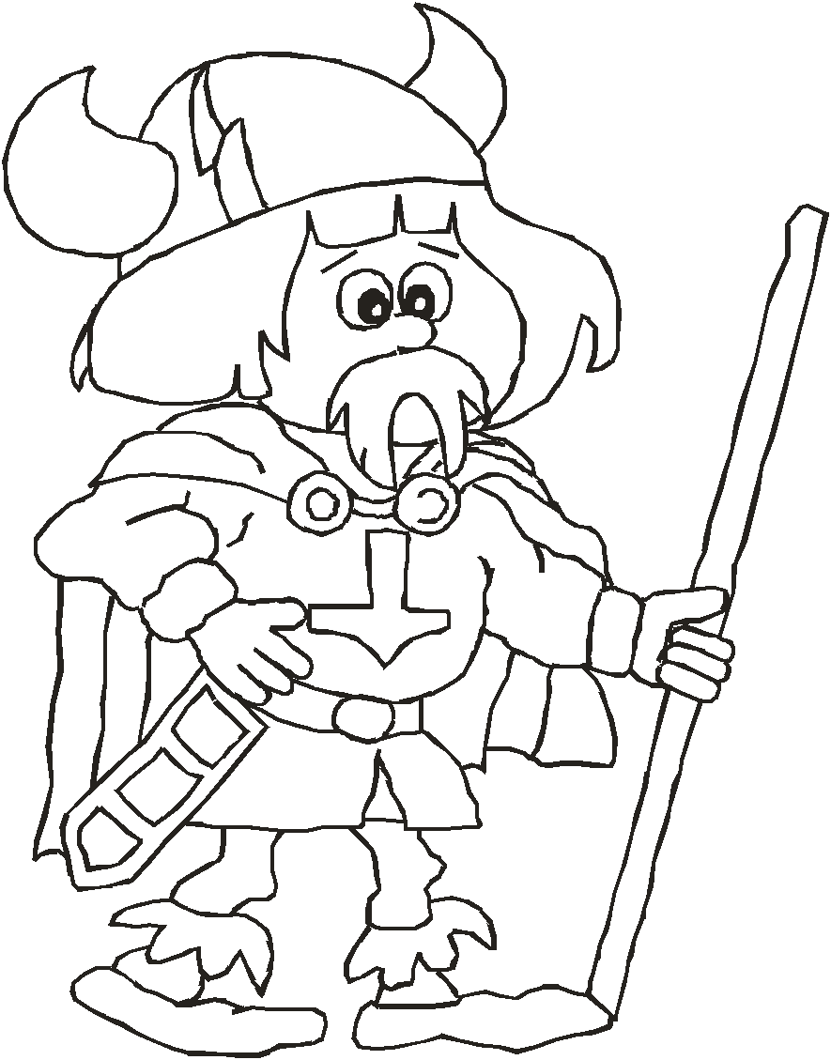
DDS Skjoldhøj Gruppe
Udviklingsplan
Opdateret september 2022

Slide 2
DDS Skjoldhøj Gruppe – Udviklingsplan - Fokuspunkter
Gruppens sammenhæng
Kommunikation
Fysiske rammer
Spejder udenfor Skjoldhøj Gruppe
Den røde tråd

Slide 3
Gruppens sammenhæng
Fokus på at bibeholde vores gode samarbejde på tværs af grenene, fastholdelse af spejderne og styrke vores fællesarrangementer
Metode:
Fokus på patruljearbejdet i alle grene
Fokus på lederhvervning og fastholdelse af nye ledere
Fællesarrangementer (opstart, lejrbålsmøde, besøgsuge og juletur)
Opstart af Familiespejd
.
Fysiske rammer
Vores hytte er renoveret og har fået nyt tag.
Vi er nu igang med at færdiggøre vores nye opbevarings områder. Reoler i container, ude arbejdsområde og brændeskur.
Metode:
Tovholder på løsningsforslag og slagplan
Arbejdsgruppe med fokus på fund-raising.
Involvering af forældre og bestyrelse på konkrete handlinger (fx. Arbejdsdage)
Kommunikation
Vi ønsker at blive bedre til at videreformidle de værdier, opgaver og udfordringer, der spiller en rolle i vores hverdags spejderliv, både i forhold til forældre, men også overfor spejderne og spejderne indbyrdes
Metode:
Forældremøder i grene efter behov
Udsendelse af årsplan
Grene udsender program 2 gange årligt
Fokus på hverdagstonen på spejdermøderne
Opmærksomhed på at mødernes start og afslutning altid foregår i positiv tone
Spejder uden for Skjoldhøj Gruppe
Øge fokus på arrangementer der foregår i vores nærområde, samt åbne verden for særligt de store spejdere
Metode:
Troppen tilstræber at man mindst 1 gang i løbet af tropstiden kommer på en udlandstur
Opfordre Junior og Trop til deltagelse i Plan og lign.
Deltage i divisionens spejderarbejde og arrangementer
Synlighed i nærområde, ophæng plakater, deltage i arrangementer med Bydelshuset, dialog møder o.lign.
Gæstespejd

Slide 4
Den røde tråd
Mikro:
Knivbevis
Førstehjælp 1
En god kammerat
Mini:
Savbevis
Knotnut Bronzemærke
Førstehjælp 2
En god kammerat (Fællesskab)

Slide 5
Den røde tråd
Junior:
Økse
Knotnut - Sølvmærke
Førstehjælp 3
En god kammerat (Patrulje samarbejde)
Trop
Knotnut - Guldmærke
12 timers førstehjælp
En god kammerat (Teambuilding)

